Slide 1
Rによる
データサイエンス3
大平研
60151049 山谷 陽亮

Slide 2
前回の補足 -特異値分解とは-
固有値・特異値分解
ベクトルそのものが持つ本質がわかる
さまざまな解析に応用される

Slide 3
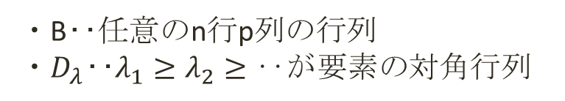

(再)特異値分解
特異値分解とは
n行p列の行列を３つの行列の積に分解すること
$$B=UD_{λ}t(V)$$
・B‥任意のn行p列の行列
・$D_{λ}$‥$λ_{1}≥λ_{2}≥‥が要素の$対角行列
正方行列ではない行列の分解が可能に！！

Slide 4

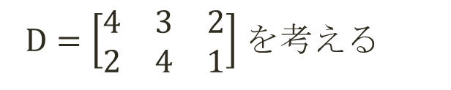
(再)特異値分解
$$B=UD_{λ}t(V)$$
$D=\left[\begin{matrix}4 & 3 & 2 \\ 2 & 4 & 1\end{matrix}\right]$ を考える
> (D.s<-svd(D)) #Dの特異値分解を行う
$d #対角行列の各要素(≓固有値)
[1] 6.881910 1.624598
$u #ユニタリー行列
[,1] [,2]
[1,] -0.7677517 -0.6407474
[2,] -0.6407474 0.7677517
$v #t(V)：Vの転置行列
[,1] [,2]
[1,] -0.6324555 -0.6324555
[2,] -0.7071068 0.7071068
[3,] -0.3162278 -0.3162278

Slide 5
特異値分解の確認
> D.s$u%*%diag(D.s$d)%*%t(D.s$v) #結果は行列Dと同じ
[,1] [,2] [,3]
[1,] 4 3 2
[2,] 2 4 1

Slide 6
第Ⅱ部 Rによるデータ解析
第１章 主成分分析
第２章 因子分析
第３章 対応分析
第４章 多次元尺度法
第５章 クラスター分析
第６章 自己組織化マップ
第７章 線形回帰分析
第８章 非線形回帰分析
第９章 線形判別分析
第10章 非線形判別分析
第11章 生存分析
第12章 時系列
第13章 樹木モデル
第14章 ニューラルネットワーク
第15章 カーネル法とサポートベクターマシーン
第16章 団学習
第17章 アソシエーション分析

Slide 7
第１章 主成分分析
1.1 主成分分析とは
1.2 主成分分析の基礎
1.3 主成分分析のケーススタディ
多変量データを少ない変数に
縮約するデータ解析方法を説明！！

Slide 8
主成分分析とは
変数が少ない
解析はしやすい
変数が多い
解析は難しい
主成分分析
できるだけ少ない情報の損失で
少数個の合成変数に縮約して
分析を行う手法のこと！！

Slide 9
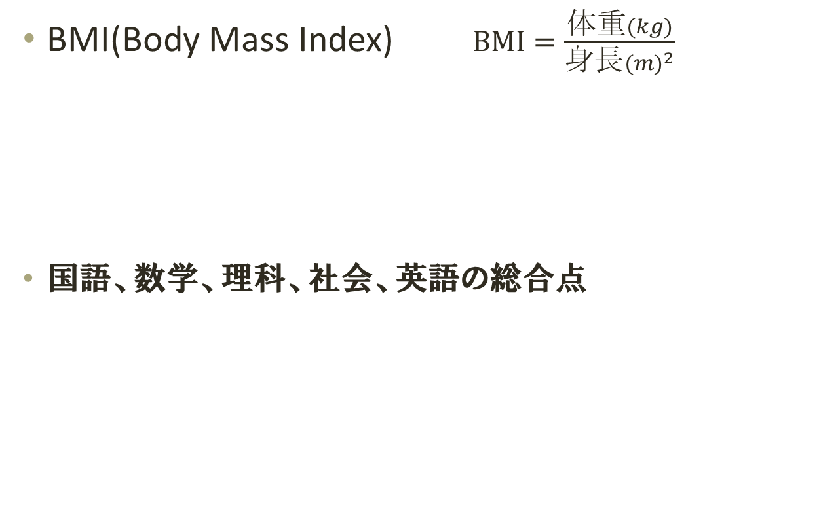
次元の縮小例
BMI(Body Mass Index) $BMI=\frac{体重(kg)}{身長{(m)}^{2}}$
国語、数学、理科、社会、英語の総合点
2次元データを1次元データに縮約
5次元データを1次元データに縮約

Slide 10
情報量と分散
射影したデータのばらつきが大きいほど、 もとのデータの情報を多く含んでいると考える
B
A
B’
B
C
A’
A
C’
C
A’
B’
C’
個体差が現れやすい
個体差が現れにくい

Slide 11
第１主成分
射影したデータの分散が最大となるような軸を探す
第1主成分軸

Slide 12
第２主成分
第1主成分を直交する軸の中で、軸上に射影した
データの分散が最大となる軸を探す
第2主成分軸

Slide 13
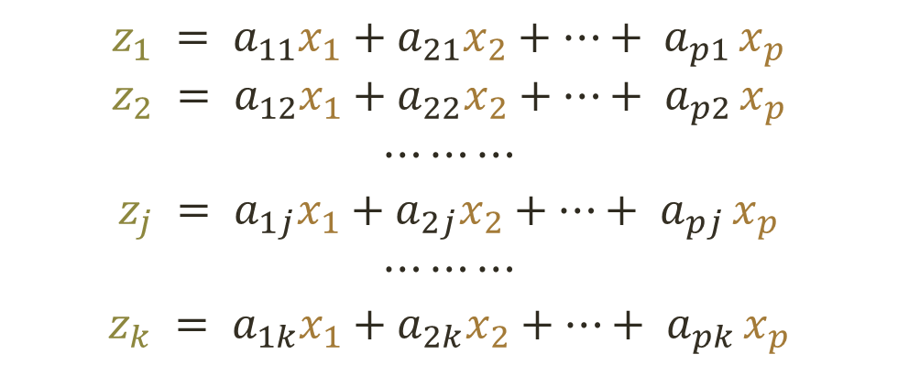
主成分分析の基礎
$$z_{1} = a_{11}x_{1}+a_{21}x_{2}+{⋯+ a}_{p1}x_{p}$$
$$z_{2} = a_{12}x_{1}+a_{22}x_{2}+{⋯+ a}_{p2}x_{p}$$
$$⋯⋯⋯$$
$$z_{j} = a_{1j}x_{1}+a_{2j}x_{2}+{⋯+ a}_{pj}x_{p}$$
$$⋯⋯⋯$$
$$z_{k} = a_{1k}x_{1}+a_{2k}x_{2}+{⋯+ a}_{pk}x_{p}$$
第1主成分
第2主成分
主成分
主成分負荷量
変 数

Slide 14
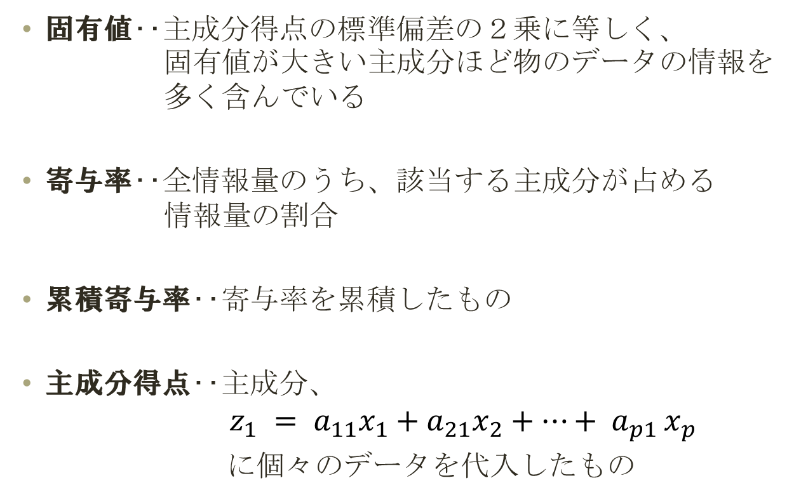
固有値と寄与率
固有値‥主成分得点の標準偏差の２乗に等しく、 固有値が大きい主成分ほど物のデータの情報を 多く含んでいる
寄与率‥全情報量のうち、該当する主成分が占める 情報量の割合
累積寄与率‥寄与率を累積したもの
主成分得点‥主成分、 $z_{1} = a_{11}x_{1}+a_{21}x_{2}+{⋯+ a}_{p1}x_{p}$
に個々のデータを代入したもの

Slide 15
主成分分析関数
princomp(x,cor=FALSE,scores=TRUE,…)
x：主成分分析を行う量的データマトリックス、
あるいはデータフレーム
cor=FALSE：分散共分散行列
cor=TRUE：相関係数行列
$sdev：標準偏差が格納されている
$loadings：固有ベクトルが格納されている
$scores：主成分得点が格納されている
summary：寄与率、累積寄与率を呼び出す関数
元のデータをなるべく反映する場合
単位を揃えて標準化する場合

Slide 16
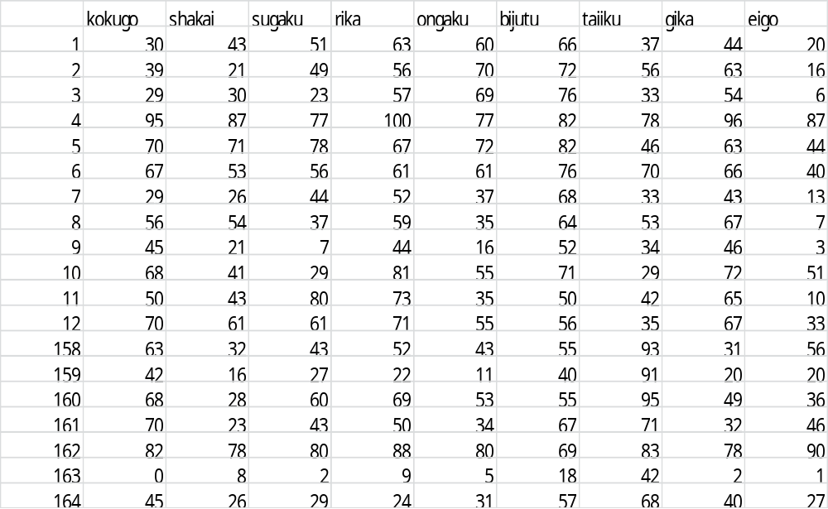
用いるデータ
> seiseki.pc<-princomp(seiseki)
※データは統計科学研究所から抜粋

Slide 17
結果と要約
Standard deviation：標準偏差
Proportion of Variance：寄与率
Cumulatiove Proportion：累積寄与率
> seiseki.pc<-princomp(seiseki) #seiseki.pcに主成分分析の結果を格納
> summary(seiseki.pc) #第5主成分以降は省略
Importance of components:
Comp.1 Comp.2 Comp.3 Comp.4
Standard deviation 56.5029764 26.4961743 16.4145720 14.49534890
Proportion of Variance 0.6572834 0.1445361 0.0554714 0.04325809
Cumulative Proportion 0.6572834 0.8018195 0.8572909 0.90054894
この値が大きいほどデータを多く含んでいる
第1,2主成分に80%のデータが縮約されている

Slide 18
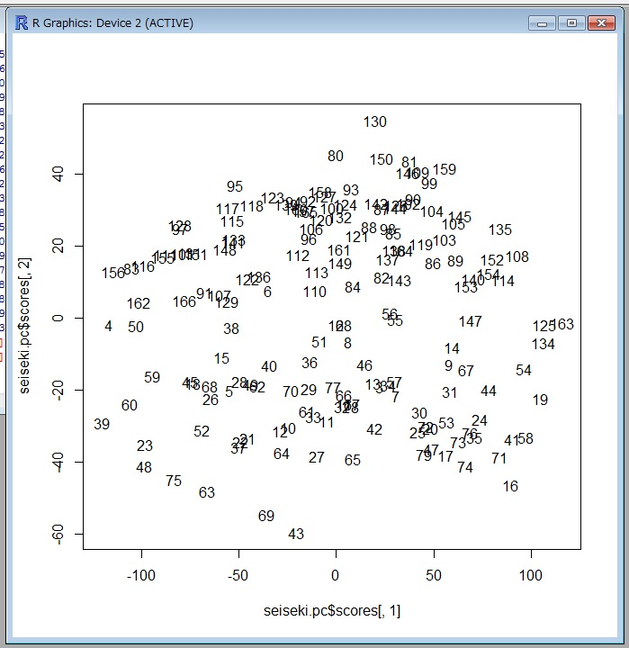
主成分得点のプロット
> plot(seiseki.pc$scores[,1],seiseki.pc$scores[,2],type="n")
> text(seiseki.pc$scores[,1],seiseki.pc$scores[,2],1:168)
主成分得点のプロットのみでは
なんのこっちゃわからない

Slide 19
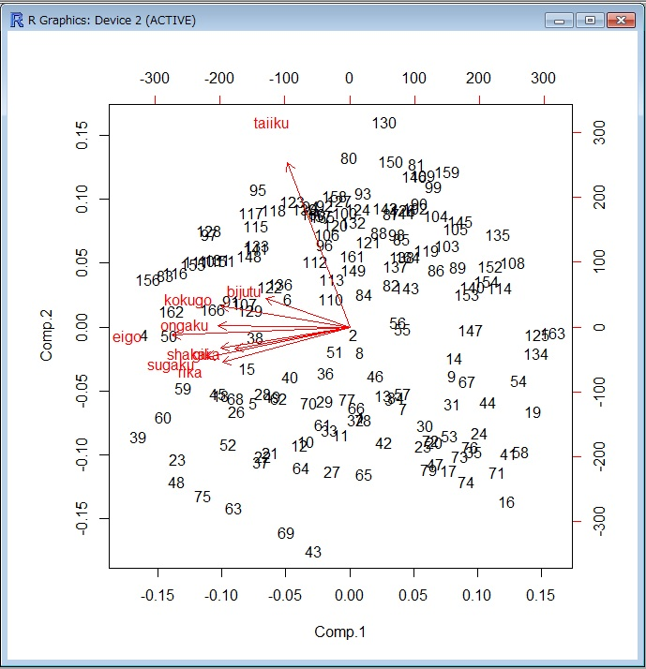
biplotの解釈
> biplot(seiseki.pc) #biplotの実行
 | 65 | 130 | 156
国語 | 53 | 64 | 91
社会 | 33 | 36 | 69
数学 | 50 | 20 | 100
理科 | 38 | 31 | 83
音楽 | 14 | 53 | 96
美術 | 50 | 68 | 74
技家 | 51 | 7 | 74
英語 | 69 | 26 | 91
体育 | 17 | 99 | 91
高
体育
低
高 筆記試験合計点 低

Slide 20
第２章 因子分析
2.1 因子分析とは
2.2 因子分析の基礎
2.3 因子分析のケーススタディ
変数間の相関関係を用いて共通因子に
まとめて分析を行う方法を学ぶ！！

Slide 21
因子分析とは
主成分分析
無相関の変数を
少ない変数に縮約
因子分析
変数間の相関関係から共通因子にまとめる
因子分析
変数間の相関関係から共通因子を
求めることで、多くの変数を共通因子に
まとめて説明することを目的としている！！

Slide 22
因子分析の例
成績データから理系、文系科目の不得意の解析
授業評価アンケートなどの相関の解析
など

Slide 23
因子分析の関数 -factanal-
factanal(x,factors,rotation,scores,…)
関数factanalの主な引数
引数 | 注 | デフォルト
x | 量的データマトリックス・データフレーム
factors | 因子の数 | factors=2
rotaion | 回転方法の指定：”none”,”varimax”,”promax” | rotation=“varimax”
scores | 因子得点の求め方の指定 ”none” , ”regression” , “Bartlett” | scores=“none”
varimax：直交回転
promax：斜交回転

Slide 24
関数factanalが返す主な値
変数 | 説明
$correlation | 相関係数
$loadings | 因子負荷量
$scores | 因子得点
$uniqunesses | 独自因子
$STATISTIC | カイ２乗値
$dof | カイ２乗決定の自由度
$PVAL | カイ２乗統計量のP値

Slide 25
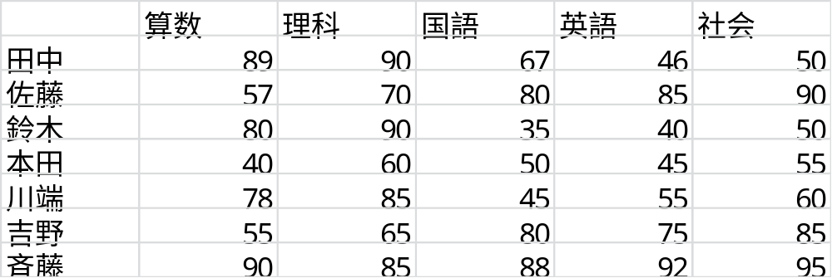
因子分析のケーススタディ
> seiseki<-matrix(c(89,90,67,46,50,57,70,80,85,90,80,90,35, 40,50,40,60,50,45,55,78,85,45,55,60,55,65,80,75,85, 90,85,88,92,95),7,5,byrow=TRUE)
> colnames(seiseki)<-c("算数","理科","国語","英語","社会")
> rownames(seiseki)<-c("田中","佐藤","鈴木","本田","川端","吉野","斉藤”)

Slide 26
主な結果
> (seiseki.fac<-factanal(seiseki,factors=2) )
書式を呼び出す
Call:
factanal(x = seiseki, factors = 2)
Uniquenesses:
算数 理科 国語 英語 社会
0.005 0.029 0.241 0.005 0.006
Loadings:
Factor1 Factor2
算数 0.997
理科 -0.188 0.967
国語 0.871
英語 0.997
社会 0.989 -0.128
Factor1 Factor2
SS loadings 2.768 1.946
Proportion Var 0.554 0.389
Cumulative Var 0.554 0.943
Test of the hypothesis that 2 factors are sufficient.
The chi square statistic is 1.73 on 1 degree of freedom.
The p-value is 0.188
独立因子
因子負荷量
寄与度
寄与率
累積寄与率
元のデータの分散とモデルによる分散との検定統計量

Slide 27
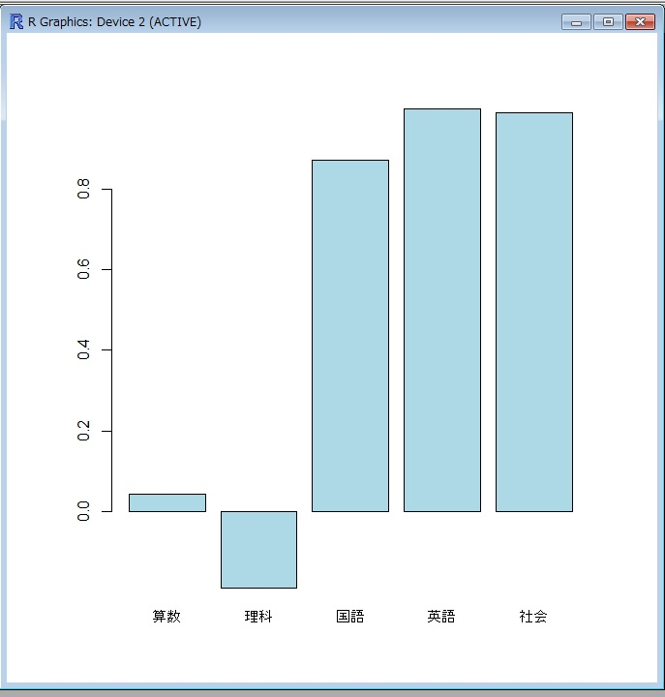
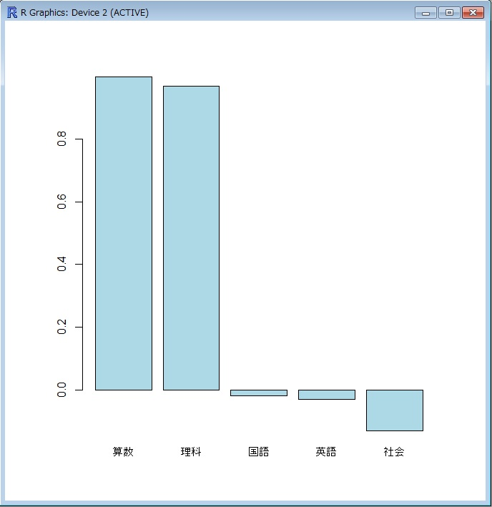
因子の解釈
> barplot(seiseki.fac$loading[,1],col=“lightblue”) #図１
> barplot(seiseki.fac$loading[,2],col=“lightblue”) #図２
文系
理系
図１
図２

Slide 28
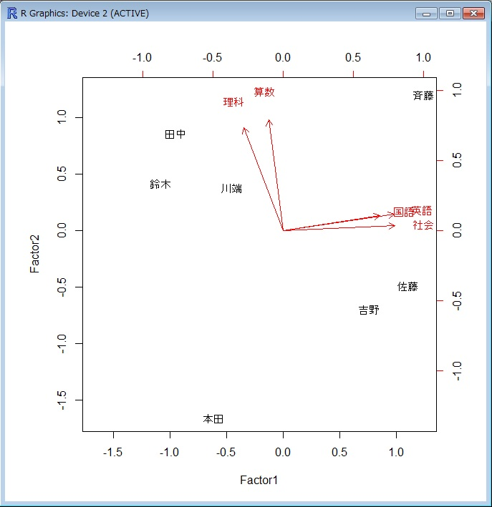
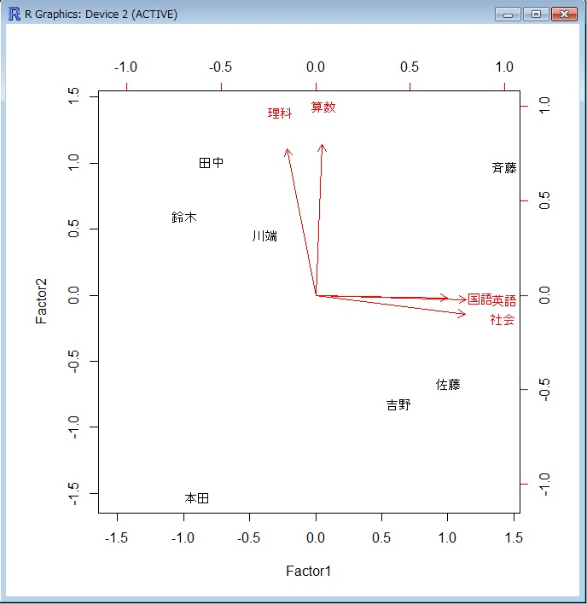
因子得点の回転とbiplot
> seiseki.fac2<-factanal(seiseki,factors=2,rotation="none",scores="regression")
> seiseki.fac3<-factanal(seiseki,factors=2,scores="regression")
> biplot(seiseki.fac2$scores,seiseki.fac2$loading) #図３
> biplot(seiseki.fac3$scores,seiseki.fac3$loading) #図４
図３：回転前
図４：回転後

